Slide 1
ГОВЬСҮМБЭР АЙМГИЙН БАЯНТАЛ СУМ 2019.02.01

Slide 2
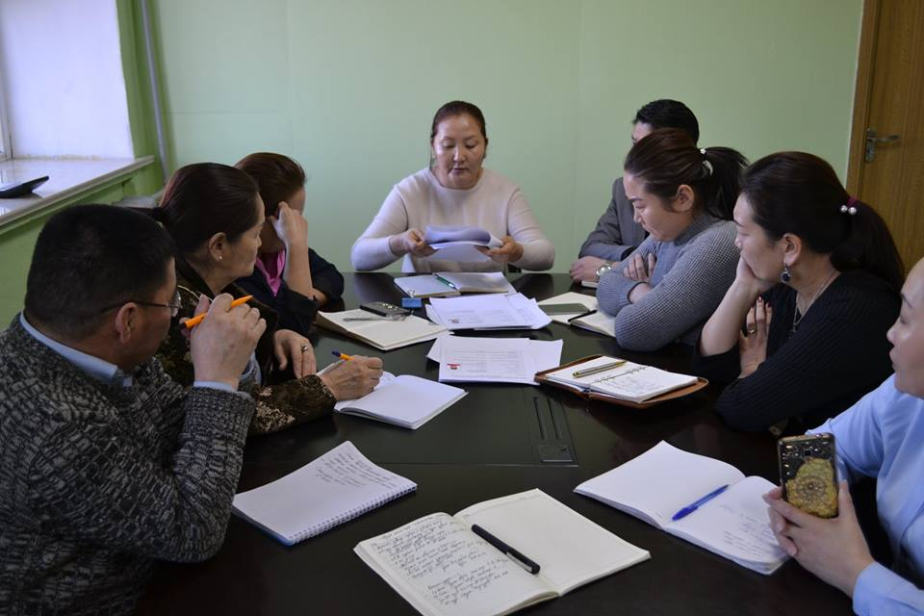
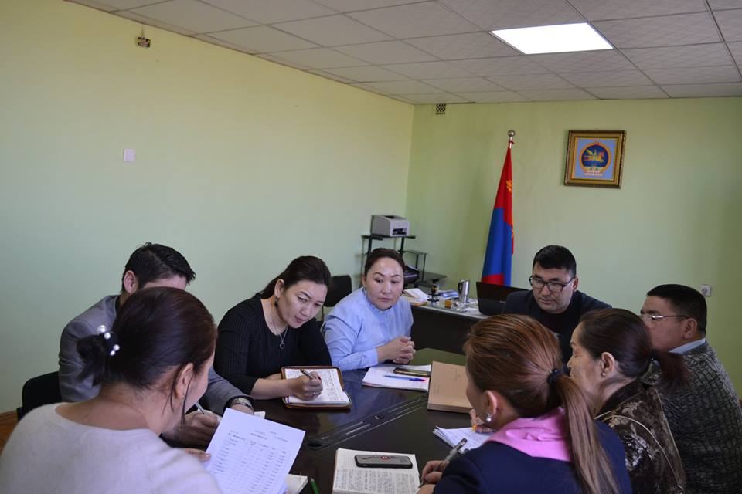
Удирдлага зохион байгуулалтын хүрээнд:
Сумын Засаг даргын зөвлөл хуралдаж Сумын "Аварга" малчныг тодруулах, Засаг даргын жуух бичгээр шагнагдах малчдыг шалгаруулав. Сумын "Аварга" малчнаар 1-р багийн малчин Б.Тойруул, 2-р багийн малчин Л.Түвшинжаргал, Ц.Алтанхуяг нарыг тодрууллаа. 1-р багийн малчин Д.Нямцэрэн, 2-р багийн малчин Т.Очирпүрэв нарыг Сумын Засаг даргын "Жуух“ бичгээр шагнуулахаар гишүүдийн олонх дэмжив.

Slide 3
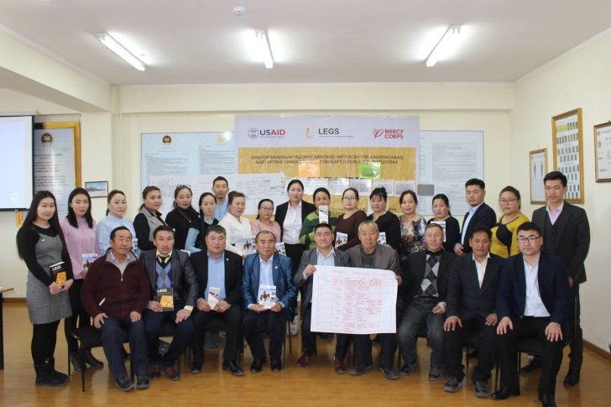
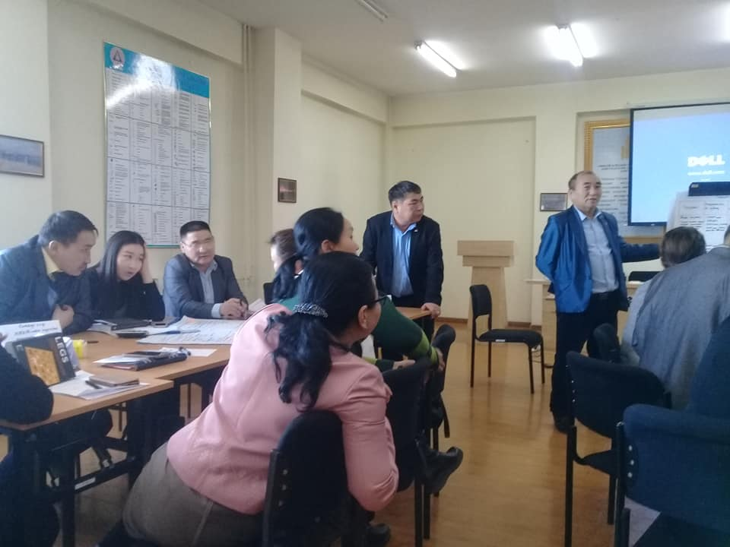
Удирдлага зохион байгуулалтын хүрээнд:
Энэ сарын 21-22 ны өдрүүдэд USAID-ийн санхүүжилтээр Мерси Кор Монгол Олон Улсын Байгууллагаас Говьсүмбэр аймгийн Онцгой байдлын газартай хамтран “ Гамшгийн эрсдлийг бууруулахад уламжлалт болон шинжлэх ухааны аргыг ашиглах нь-2 (lTS2) төслийн хүрээнд “LEGS Онцгой байдлын үед мал амьтанд чиглэсэн үйл ажиллагаанд баримтлах заавар стандарт” сургалтыг зохион байгууллаа. Цаг агаарын болон бэлчээр, цас, зудын эрсдлийн мэдээллийг гар утаснаасаа мессежээр хүлээн авах системийг танилцуулсан нь сургалтын нэг онцлог байв. Сургалтанд Сумын орлогч дарга, Засаг даргын тамгын газрын дарга, Багийн Засаг дарга нар, Иргэдийн төлөөлөгчдийн хурлын нарийн бичиг, МЭҮТ-ийн дарга, мэргэжилтэн нар оролцов.

Slide 4
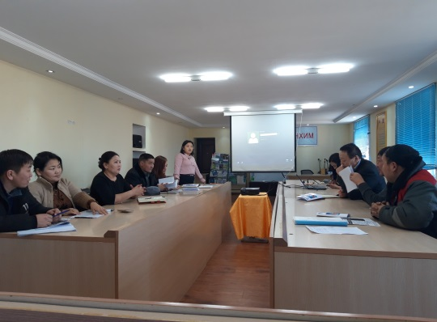
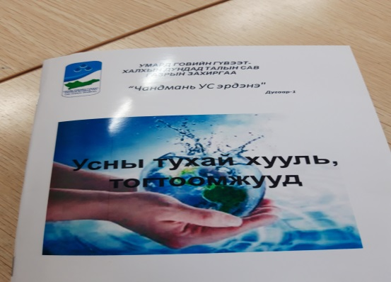
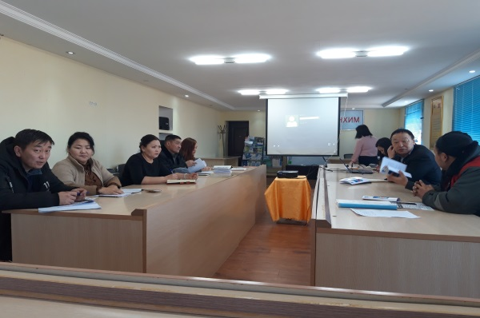
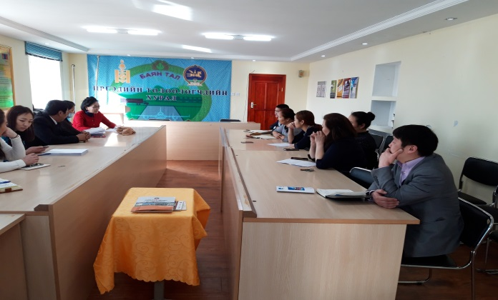
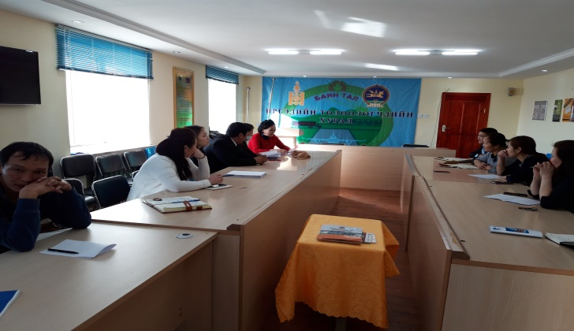
Удирдлага зохион байгуулалтын хүрээнд:
Умард говийн гүвээт-халхын дундад талын сав газрын захиргаанаас сумын албан байгууллага иргэдэд “Усны тухай хууль”-иар сургалт зохион байгуулав.
Аймгийн “Авлигаас урьдчилан сэргийлэх иргэний хяналтын зөвлөл”-ийн гишүүд суманд ирж ажиллав.

Slide 5
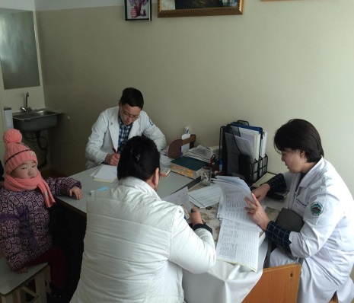
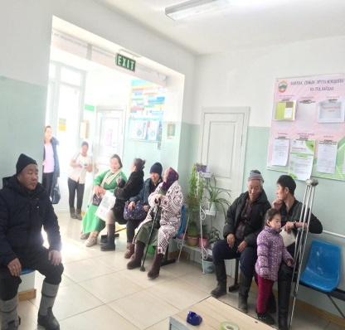
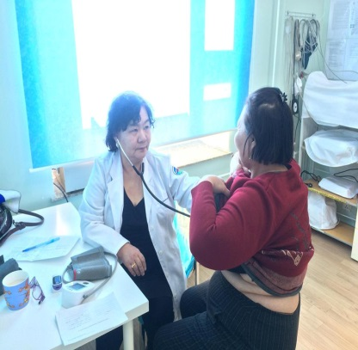
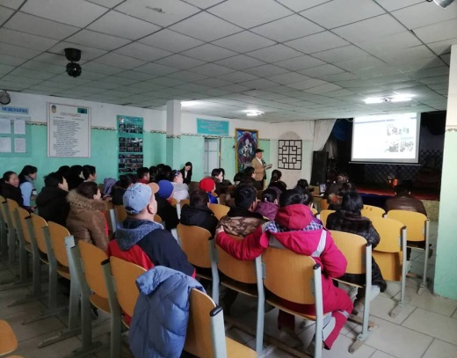
Удирдлага зохион байгуулалтын хүрээнд:
Хүн амд эрүүл мэндийн тусламж үйлчилгээний чанар, хүртээмжийг сайжруулах, төрийн байгууллагын үйл ажиллагаа болон мэдээллийн нээлттэй ил тод байдлыг хангах ‘’Иргэн төвтэй эрүүл мэндийн тусламж үйлчилгээ’’ өдөрлөг арга хэмжээг 2019 оны 01 дүгээр сарын 28-ны өдөр Нэгдсэн эмнэлэг, Ёс зүйн салбар хороотой хамтран Баянтал суманд зохион байгууллаа. Нэгдсэн эмнэлгийн нарийн мэргэжлийн эмч нарын үзлэг, оношилгоонд 189 хүн хамрагдаж, эмч нарын зөвлөгөөнд 3 хүн орсон байна. Мөн сумын иргэдтэй уулзалт зохион байгуулж Эрүүл мэндийн газар, Нэгдсэн эмнэлэг, Эмч, эмнэлгийн мэргэжилтний ёс зүйн хорооны дарга нар 2018 оны үйл ажиллагааны тайлан тавьж, 2019 онд тусламж үйлчилгээний чанар, хүртээмжийг сайжруулах чиглэлээр хийх ажлаа танилцуулж, иргэдийн асуултанд хариулт өгч харилцан ярилцсан уулзалт зохион байгуулав.

Slide 6
Удирдлага зохион байгуулалтын хүрээнд:
Сумын нийтийн их цэвэрлэгээг 2019 оны 01-р сарын 24 нд зохион байгуулж албан байгууллага, иргэд аж ахуйн нэгжийн ажилчид хуваарьт газруудаа цэвэрлэсэн. Мөн “Сар шинээ хоггүй цэмцгэр угтацгаая” уриан дор 2019 оны 02-р сарын 01 өдрийн 14 цагт бүх нийтийн их цэвэрлэгээг хийхээр зар мэдээллээ хүргүүлээд байна.

Slide 7
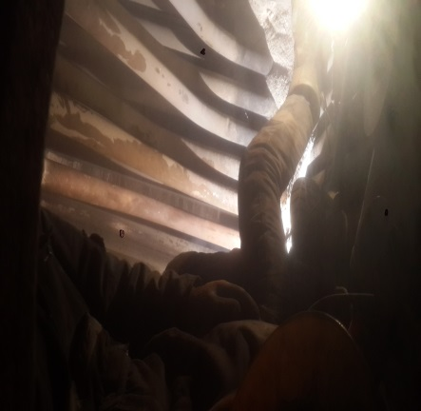
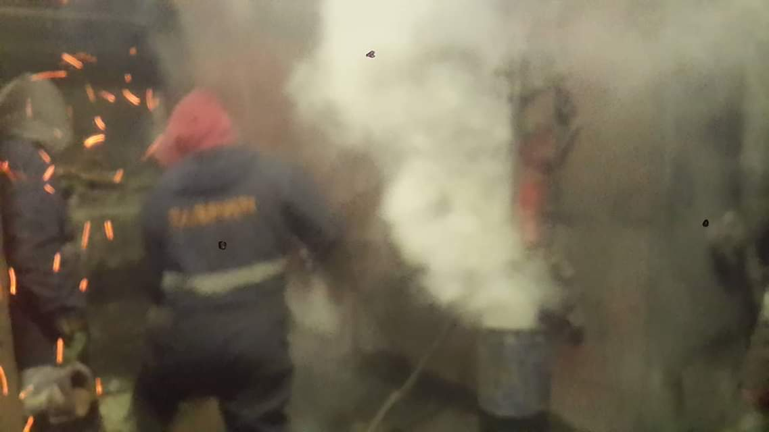
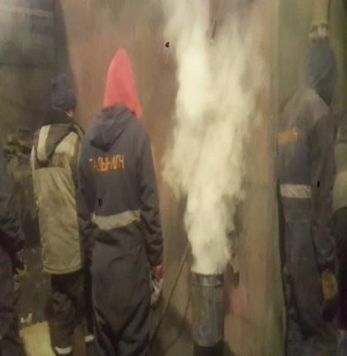
Удирдлага зохион байгуулалтын хүрээнд:
“Талын илч” ОНӨҮГ-ын халаалтын үйл ажиллагаа түр доголдож 2019 оны 01-р сарын 29-ны өдөр 2-р зуухны тогоо цоорсон байсныг ажилтан албан хаагчид өглөөний 09 цагаас эхлэн түргэн шуурхай засварлан оройны 22⁴⁰ минутад дуусган халаалтын үйл ажиллагааг хэвийн болгосон. Зуух засварлах хугацаанд 1-р зуухаар галлан халаалтын үйл ажиллагааг хэвийн явуулсан.

Slide 8
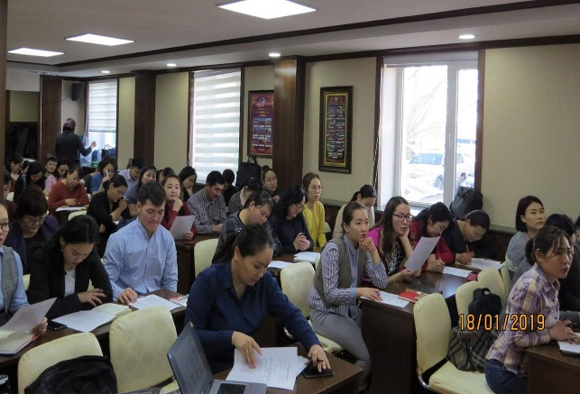
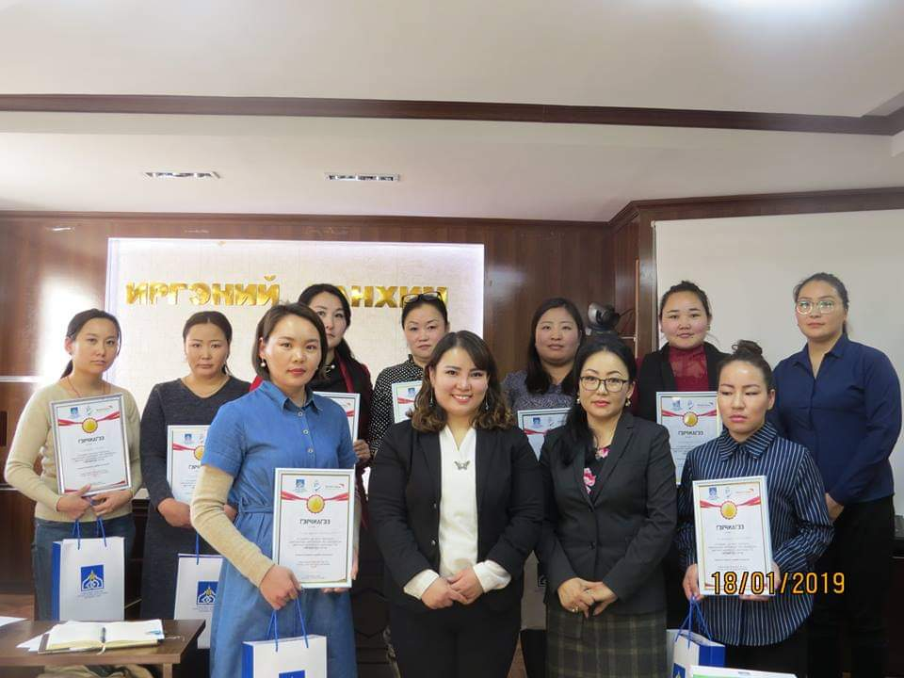
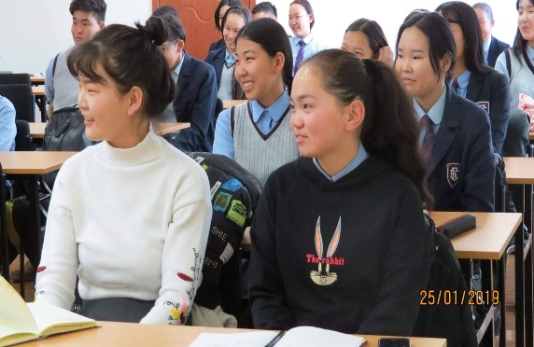
Боловсрол, Эрүүл мэнд, Соёлын салбарын хүрээнд:
Говьсүмбэр аймгийн Гэр бүл, хүүхэд, залуучуудын хөгжлийн төвөөс Хүүхдийн оролцооны клубын чиглүүлэгч багш, мэргэжилтнүүдийг чадавхжуулах сургалтыг зохион байгуулав. Тус сургалтанд 4-р сургуулийн 5 чиглүүлэгч багш хамрагдаж туршлага судалсан. Мөн хүүхдийн оролцооны бүлгийн ахлагч нарын дунд “Амжилтыг хамтдаа бүтээцгээе” сургалтыг зохион байгуулав.

Slide 9
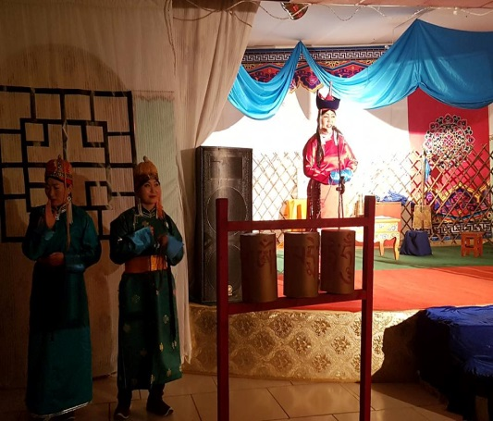
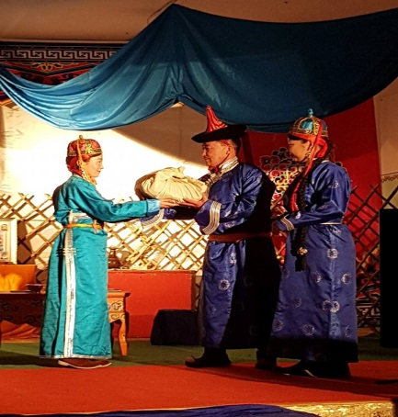
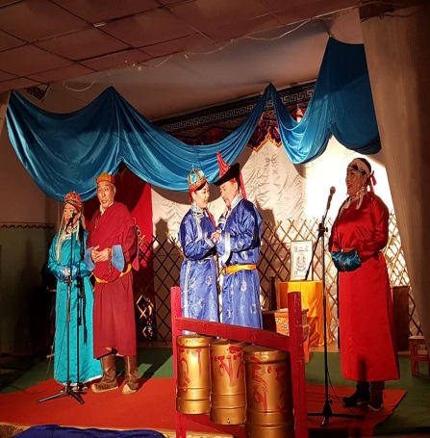
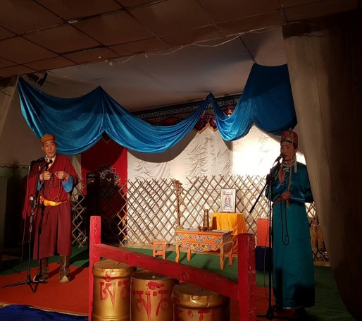
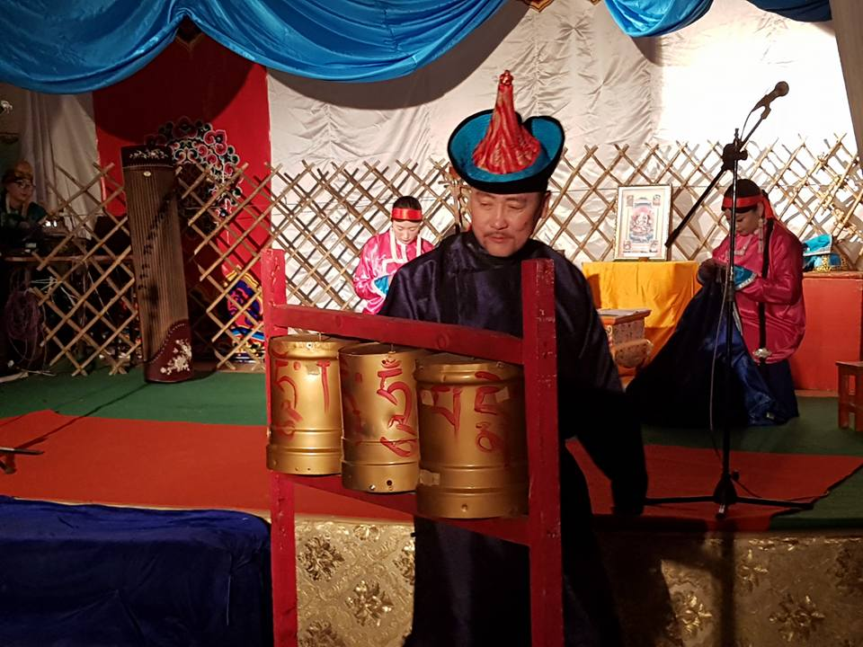
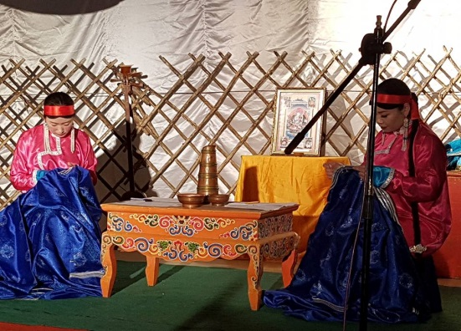
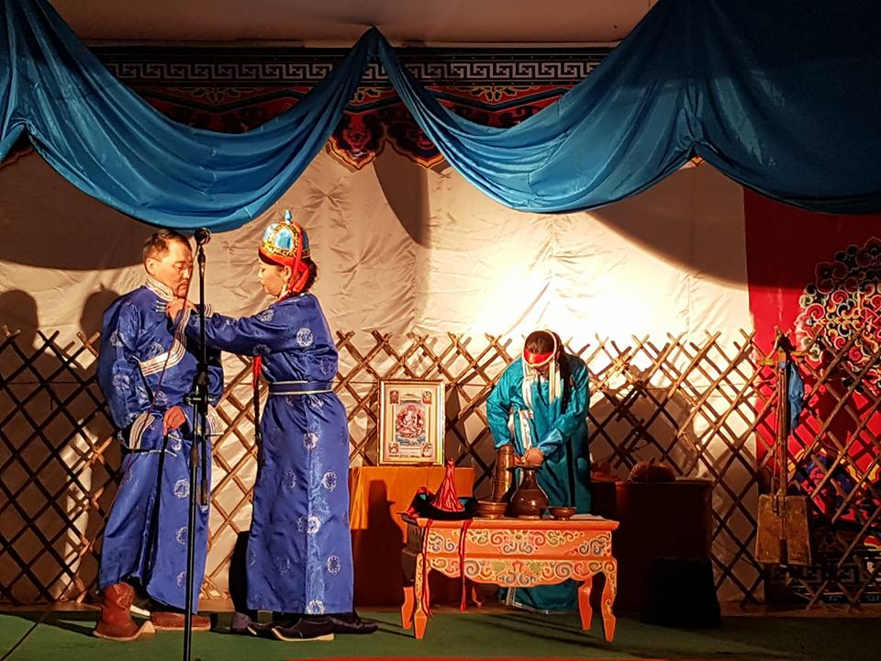
Боловсрол, Эрүүл мэнд, Соёлын салбарын хүрээнд:
Сар шинийн баярыг угтан Баянтал сумын Соёлын төвийн уран бүтээлчид сумын иргэддээ зориулан “Хоёр сэтгэл буюу Ламбагуайн паян” ардын дууны зохиомжит концертоо 01-р сарын 25 ний өдөр иргэдэд болон хүүхэд багачуудад тус тус тоглосон. Тоглолтыг сумын иргэд болон албан байгууллага, аж ахуйн нэгжийн ажилчид, хүүхэд багачууд идэвхитэй ирж үзсэн байна.

Slide 10
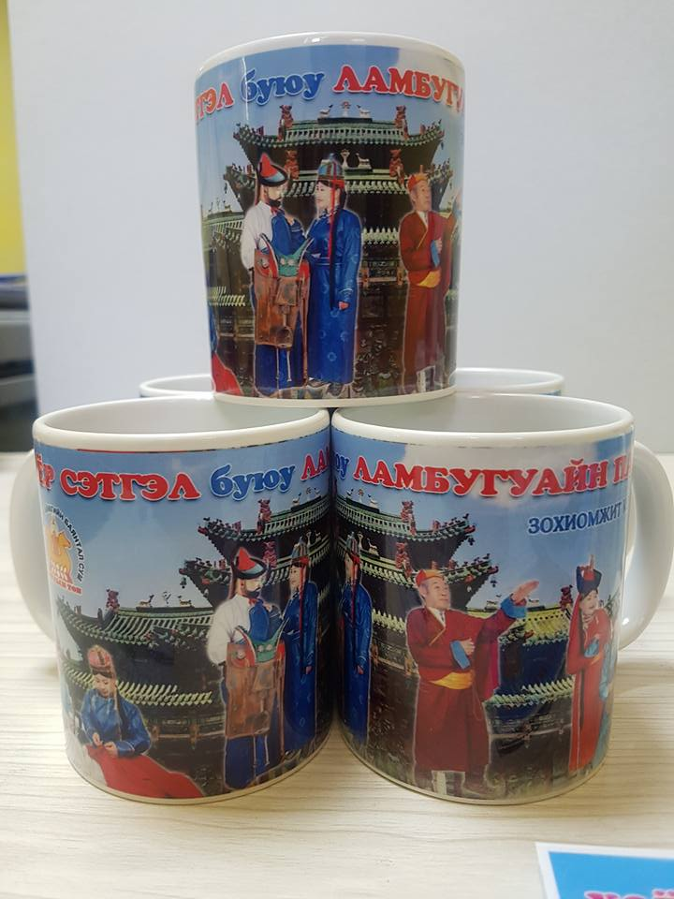
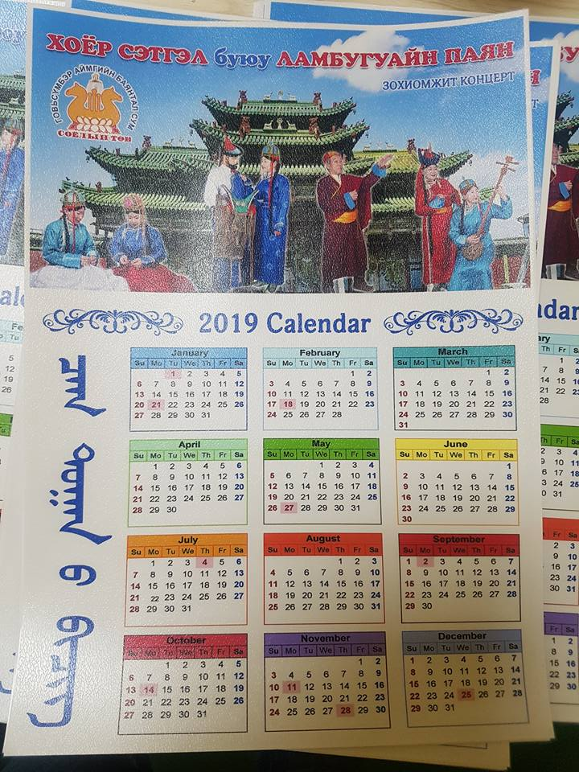
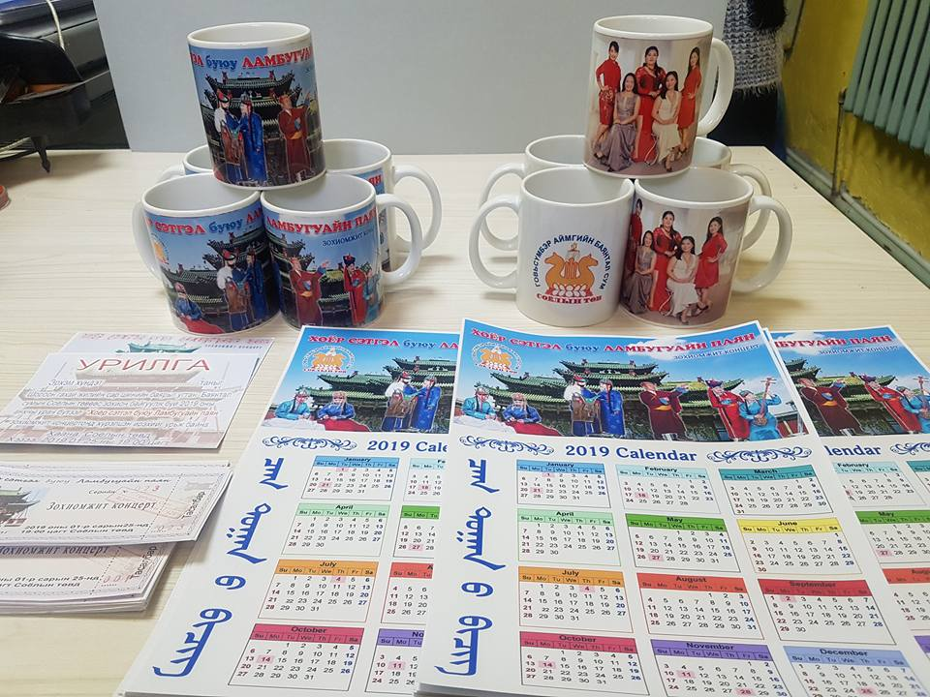
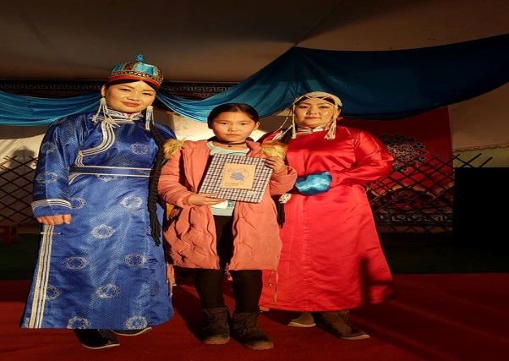
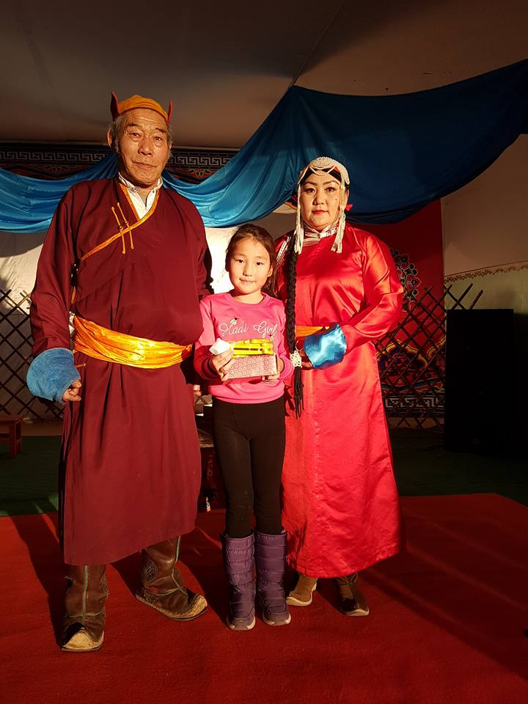
Боловсрол, Эрүүл мэнд, Соёлын салбарын хүрээнд:
Соёлын бүтээлч үйлдвэрлэлийг хөгжүүлэх ажлын хүрээнд соёлын төвийн хамт олон “Хоёр сэтгэл буюу Ламбагуайн паян” зохиомжит концертынхоо бэлэг дурсгалыг хийж гарган үзэгчдэд азтан тодруулж бэлэг барив.

Slide 11
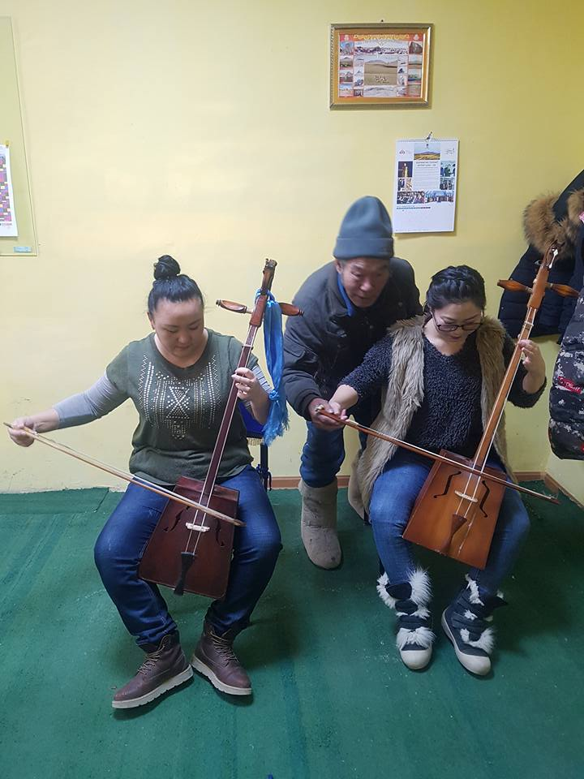
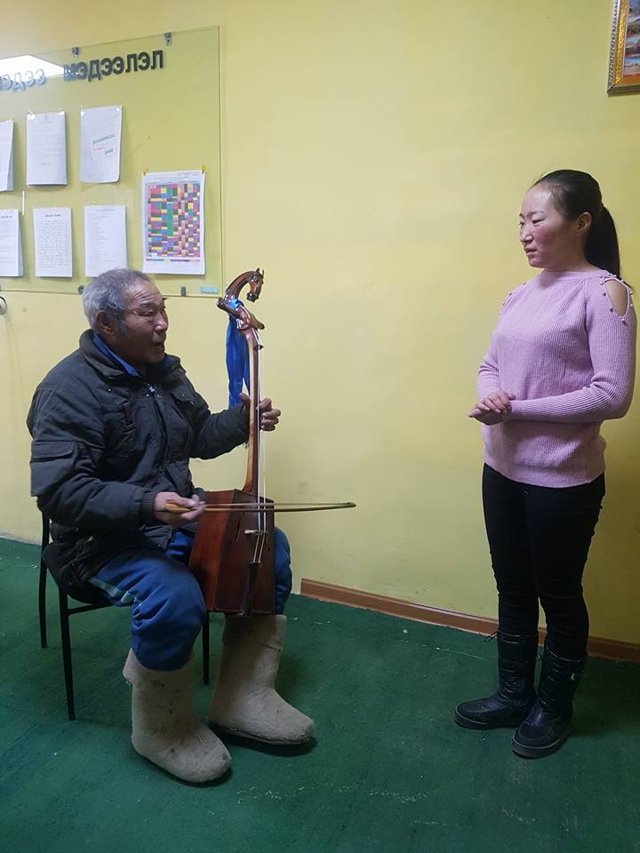
Удирдлага зохион байгуулалтын хүрээнд:
Соёлын төвд Боржигин Уртын дуу, Морин хуур, Ум марзайн сургалтыг 2 насны ангилалаар МУСТА Г.Арилдын удирдлага дор хичээллүүлж байна.

Slide 12
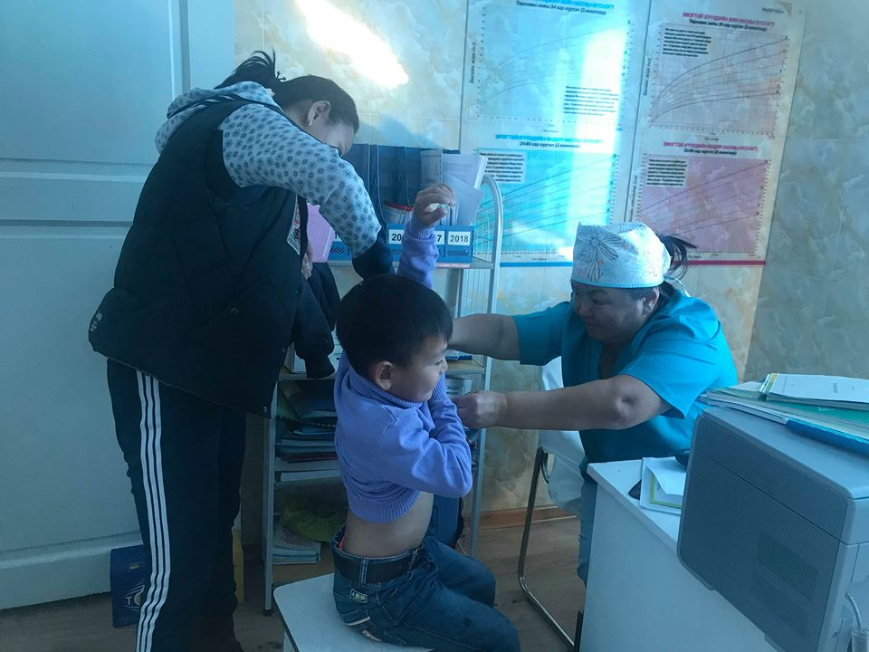
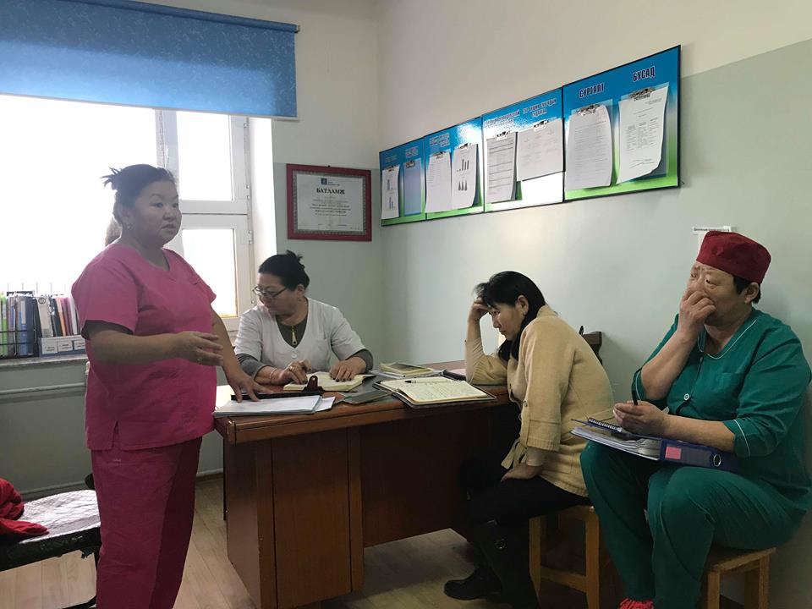
Удирдлага зохион байгуулалтын хүрээнд:
Баянтал сумын Эрүүл мэндийн төвөөс эрүүл мэндийн тусламж үйлчилгээг иргэдэд чирэгдэлгүй хүргэж байгаа бөгөөд 01-р сард нийт үзлэг 138 Үүнээс Урьдчилан сэргийлэх үзлэг 53, Амбулаторийн үзлэг 85, Алсын дуудлага 5, Ойрын дуудлага 17, Хэвтэн эмчлүүлсэн үйлчлүүлэгч 7, Яаралтай тусламжийн тасгаар үйлчлүүлсэн үйлчлүүлэгч 9 байна. Мөн Засгийн газрын 224-р тогтоолыг хэрэгжүүлэх зорилгоор “Осол гэмтлээс сэргийлье” сургалт зохион байгуулж 43 иргэн сургалтанд хамрагдсан.
Томуу, томуу төст өвчнөөс урьдчилан сэргийлэх дархлааг дэмжих 8 төрлийн цуврал сурталчилгааны материал гарын авлага тарааж зөвлөгөө өгөөд байна.

Slide 13
АНХААРАЛ ХАНДУУЛСАНД БАЯРЛАЛАА

